Slide 1
Добро пожаловать в Марий Эл!
ШЕЛКОВЫЙ ПУТЬ
ТУРОПЕРАТОР ПО ВНУТРЕННЕМУ ТУРИЗМУ
РТО 020467
Прием туристов в Марий Эл и Поволжье

Slide 2
ТОП 5 ПРИЧИН , ЧТОБЫ ПОСЕТИТЬ ЙОШКАР-ОЛУ

Slide 3
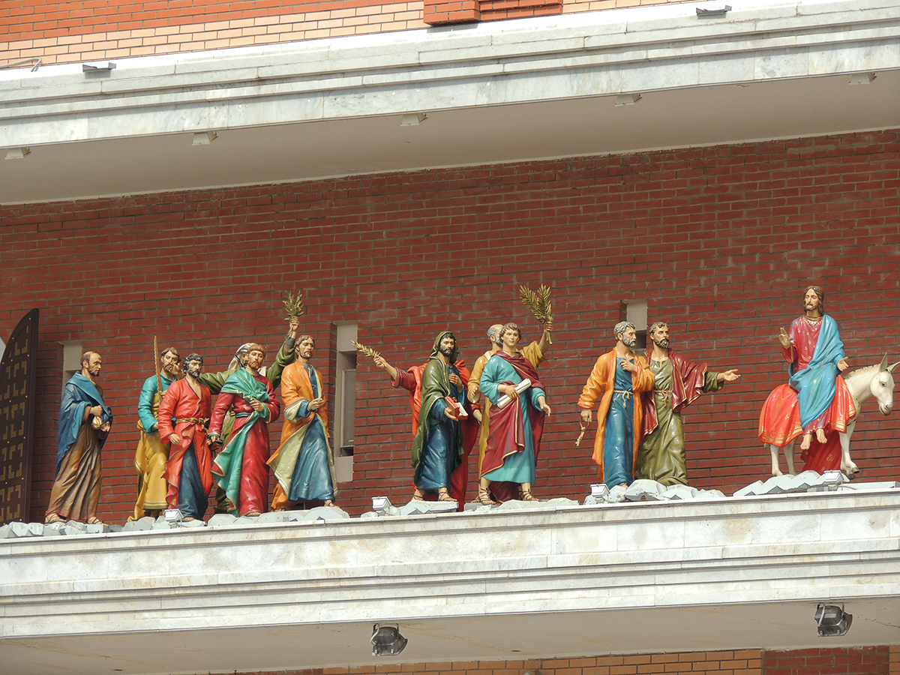
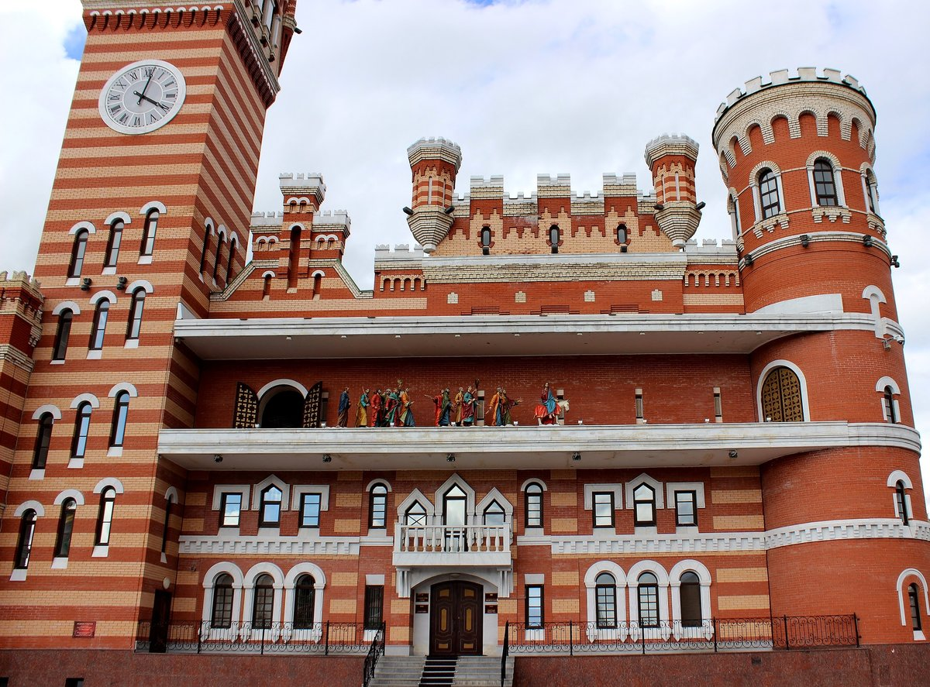
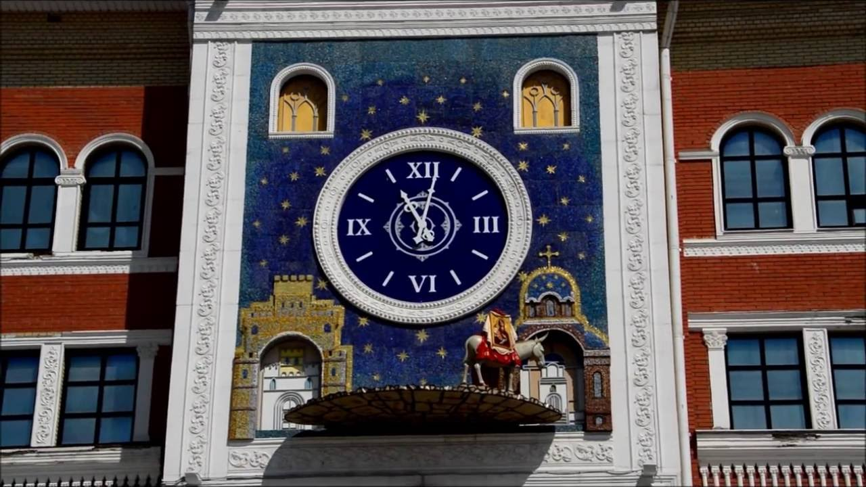
1
Динамические скульптурные композиции
Вход Господень в Иерусалим
Явление Божий Матери Троеручицы
Аналогов не существует

Slide 4
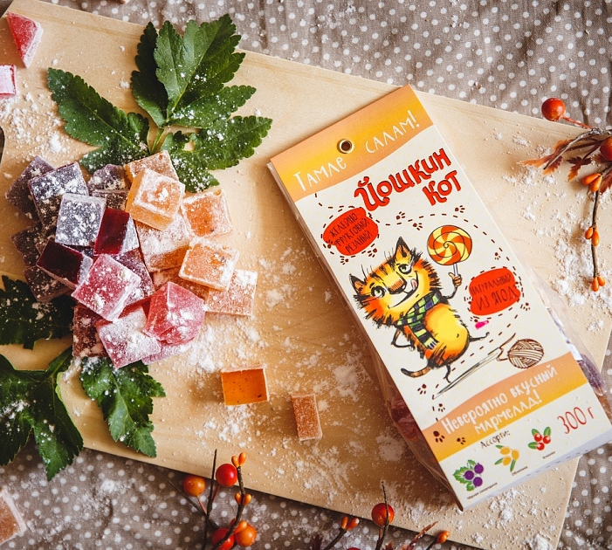
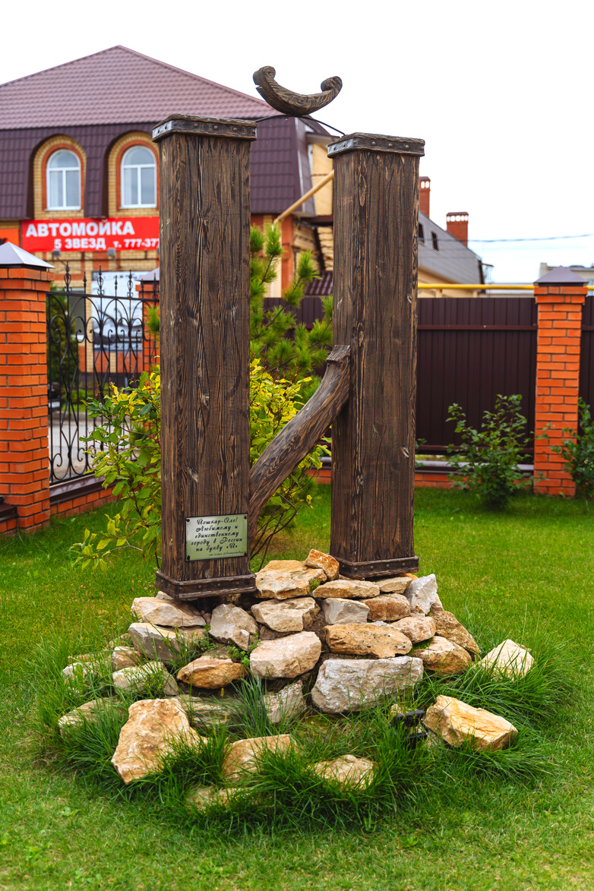
2
Йошкин Кот
и памятник букве Й
Любимец горожан и гостей города, негласный символ и бренд Йошкар-Олы

Slide 5
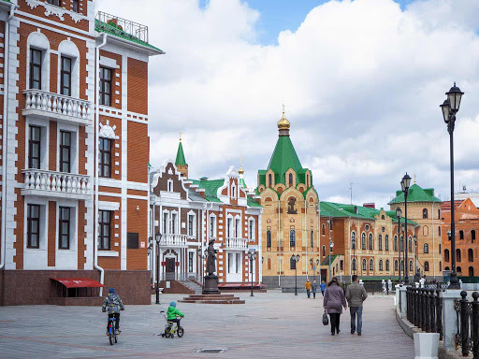
3
ЕВРОПЕЙСКИЕ НАБЕРЕЖНЫЕ: БРЮГГЕ И АМСТЕРДАМ
ОДНИ ИЗ САМЫХ ФОТОГРАФИРУЕМЫХ НАБЕРЕЖНЫХ В РОССИИ И ХИТЫ СОЦ.СЕТЕЙ

Slide 6
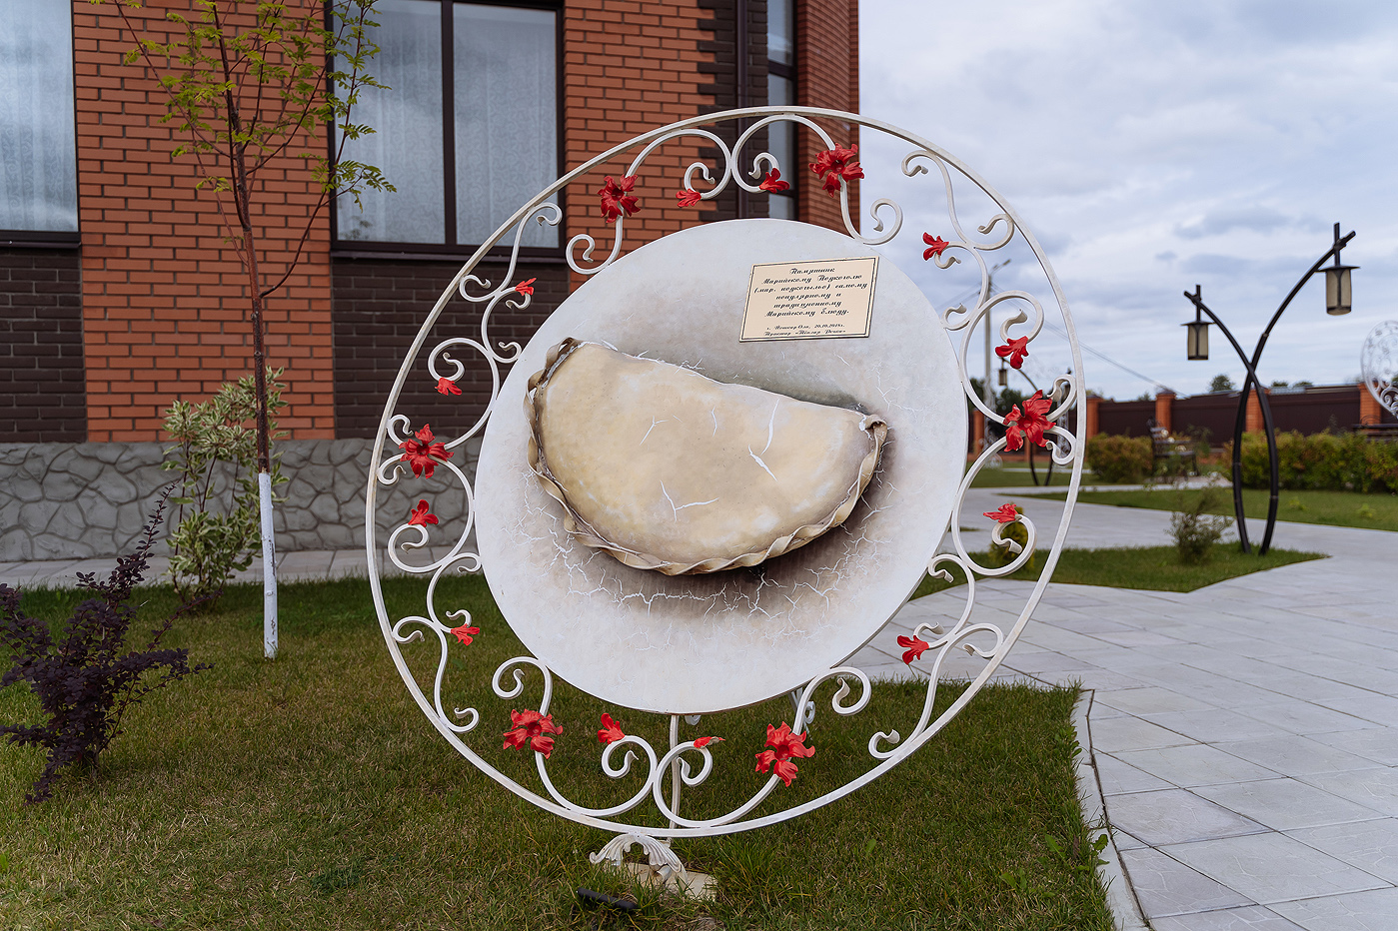
4
Национальная марийская кухня
Подкоголи, коман мелна, полашкомуно - все это можно попрбовать в Йошкар-Оле и Марий Эл

Slide 7
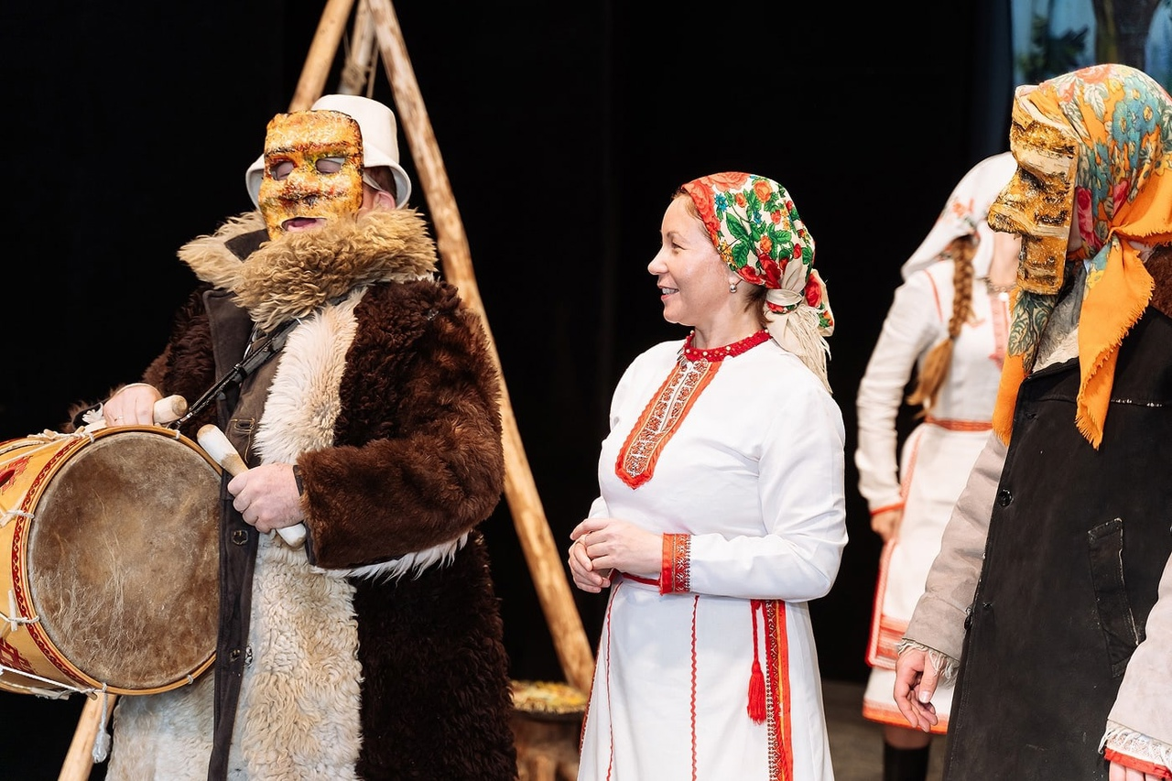
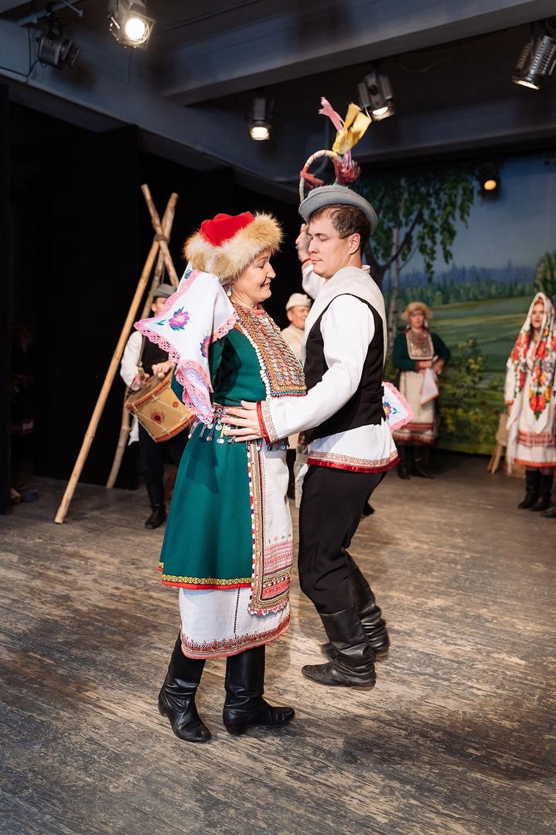
5
Знакомство с народом мари
КУЛЬТУРА, ОБРЯДЫ, ТРАДИЦИИ

Slide 8
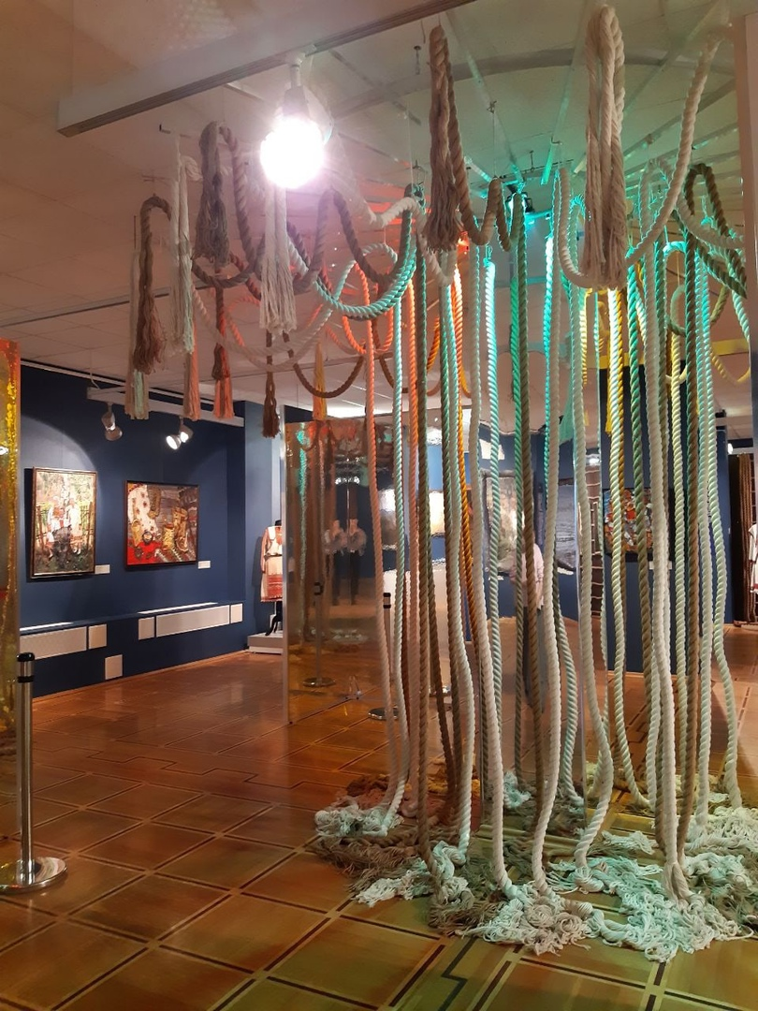
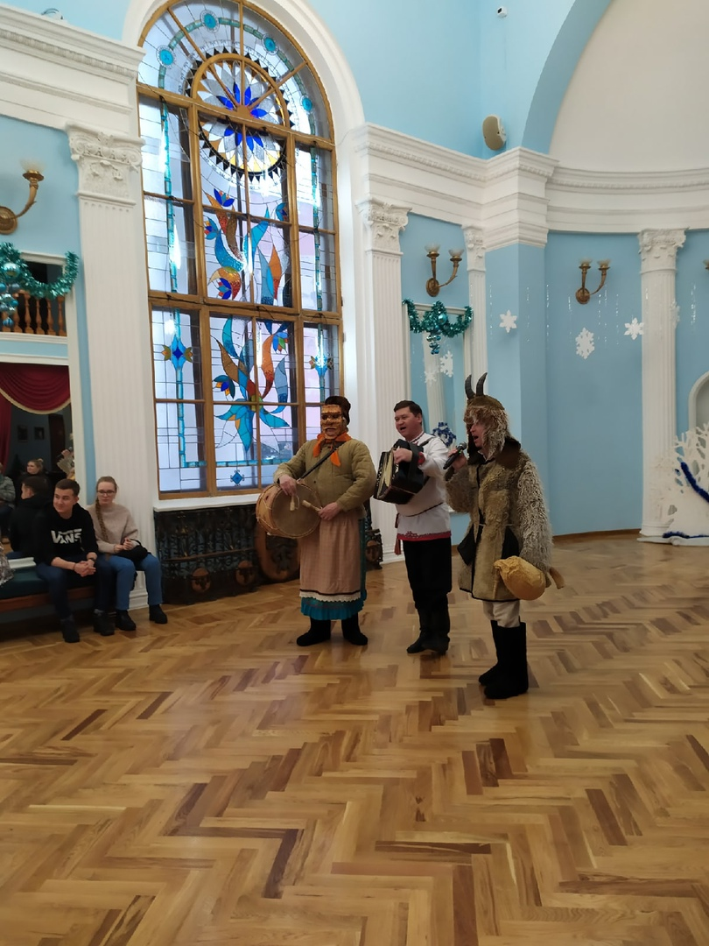
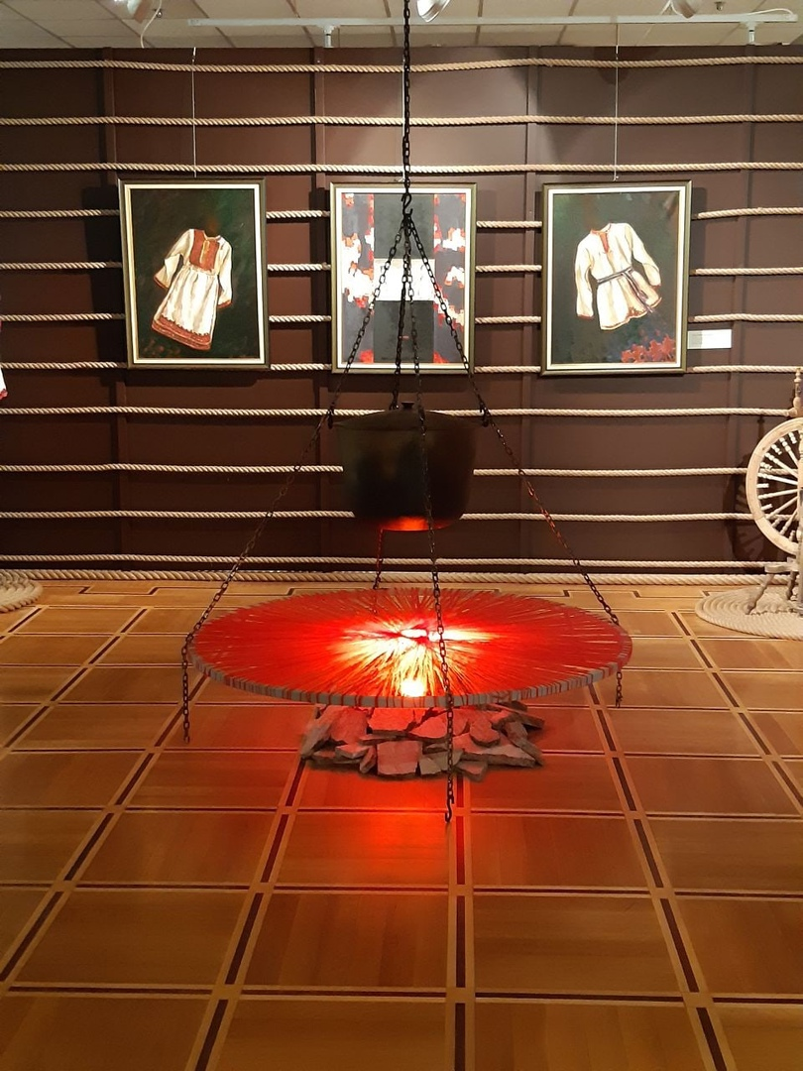
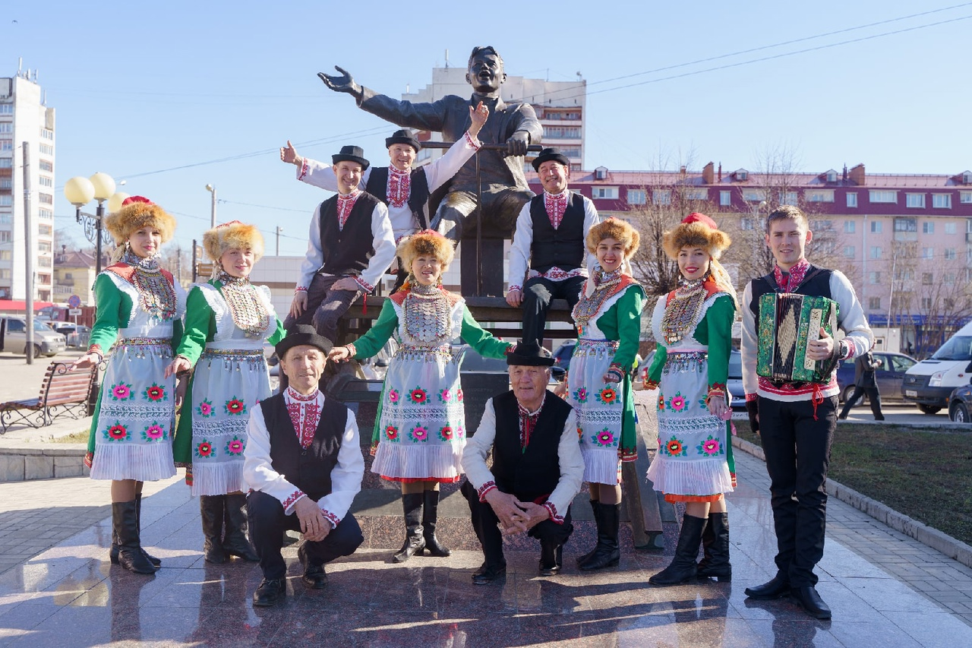
ЯРКИЕ ВЫХОДНЫЕ В ПРИВОЛЖЬЕ. ВКУСНОЙОШКА!
Программа тура
Торжественная встреча группы на вокзале
Завтрак
Автобусно-пешеходная экскурсия по Йошкар-Оле (2,5 часа), свободное время
Обед с элементами национальной кухни
Посещение Национальной Художественной Галереи
Интерактивная музыкальная программа в национальном театре им. М.Шкетана
Ужин

Slide 9
Туроператор Шелковый путь
АДРЕС:
WWW.SILKWAY12.RU
ТЕЛЕФОН:
(8362) 42-64-99
СОЦ.СЕТИ:
@silkway12.ru
E-MAIL: ansar11@mail.ru
НАШИ КОНТАКТЫ

